Slide 1

Fundamentos de Android
Clase 2
Identificar las características principales del SO Android y su origen.

Slide 2
fundamentos:
Android es un sistema operativo móvil de código abierto basado en el núcleo de Linux.
Fue diseñado principalmente para dispositivos con pantalla táctil, como teléfonos inteligentes y tabletas.
Su desarrollo es liderado por Google, y se ha convertido en el sistema operativo móvil más utilizado en el mundo.
El lenguaje principal para el desarrollo de apps nativas es Kotlin, aunque también se usa Java.

Slide 3
La Arquitectura de Android
Explica las diferentes capas que componen el sistema operativo.
La arquitectura de Android se divide en varias capas.
Capa de Aplicaciones: Contiene las apps del sistema (Contactos, Correo) y las apps instaladas por el usuario.
Marco de Trabajo de Aplicaciones (Application Framework): Proporciona APIs que los desarrolladores usan para crear aplicaciones.
Bibliotecas y Android Runtime (ART): Incluye bibliotecas como SQLite y WebKit, y el entorno de ejecución para las apps.
Hardware Abstraction Layer (HAL): Interfaz entre el hardware del dispositivo y el software de nivel superior.
Núcleo de Linux (Linux Kernel): La base del sistema operativo, gestiona el hardware subyacente.

Slide 4
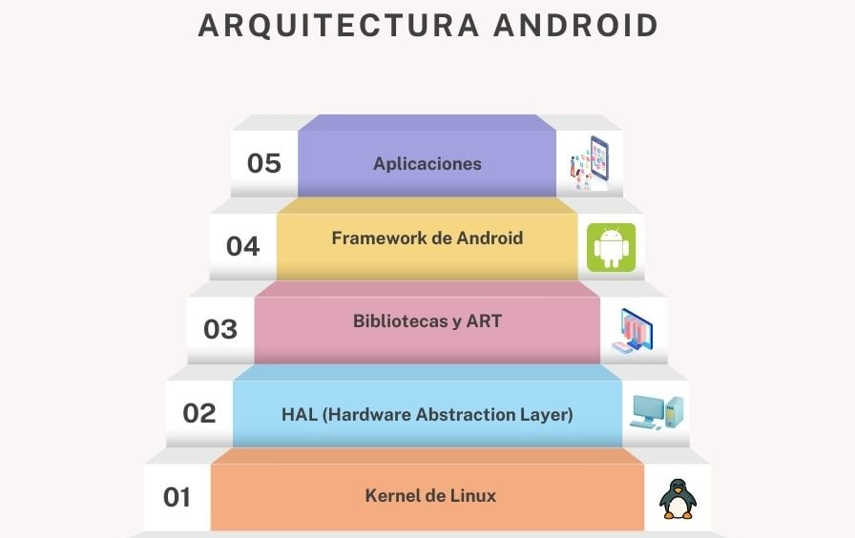

Slide 5
Tipos de Aplicaciones (I) - Nativas
Las aplicaciones nativas se desarrollan específicamente para una plataforma, en este caso, Android.
Se escriben usando los lenguajes y APIs oficiales (Kotlin o Java).
Ventajas:
Alto rendimiento y velocidad.
Acceso total a las características del dispositivo (cámara, GPS, sensores).
Mejor experiencia de usuario, ya que siguen las guías de diseño de la plataforma.
Ejemplos: La mayoría de las apps que usas a diario, como Google Maps o Spotify.

Slide 6
Tipos de Aplicaciones (II) - Híbridas y Web
Aplicaciones híbridas: Se desarrollan con tecnologías web (HTML, CSS, JavaScript) y se empaquetan en un contenedor nativo. Usan frameworks como React Native o Flutter. Son multiplataforma (Android, iOS).
Aplicaciones web progresivas (PWA): Son sitios web que pueden funcionar de manera similar a una app, con acceso sin conexión y notificaciones, pero se ejecutan en un navegador. No requieren instalación desde una tienda de apps.

Slide 7
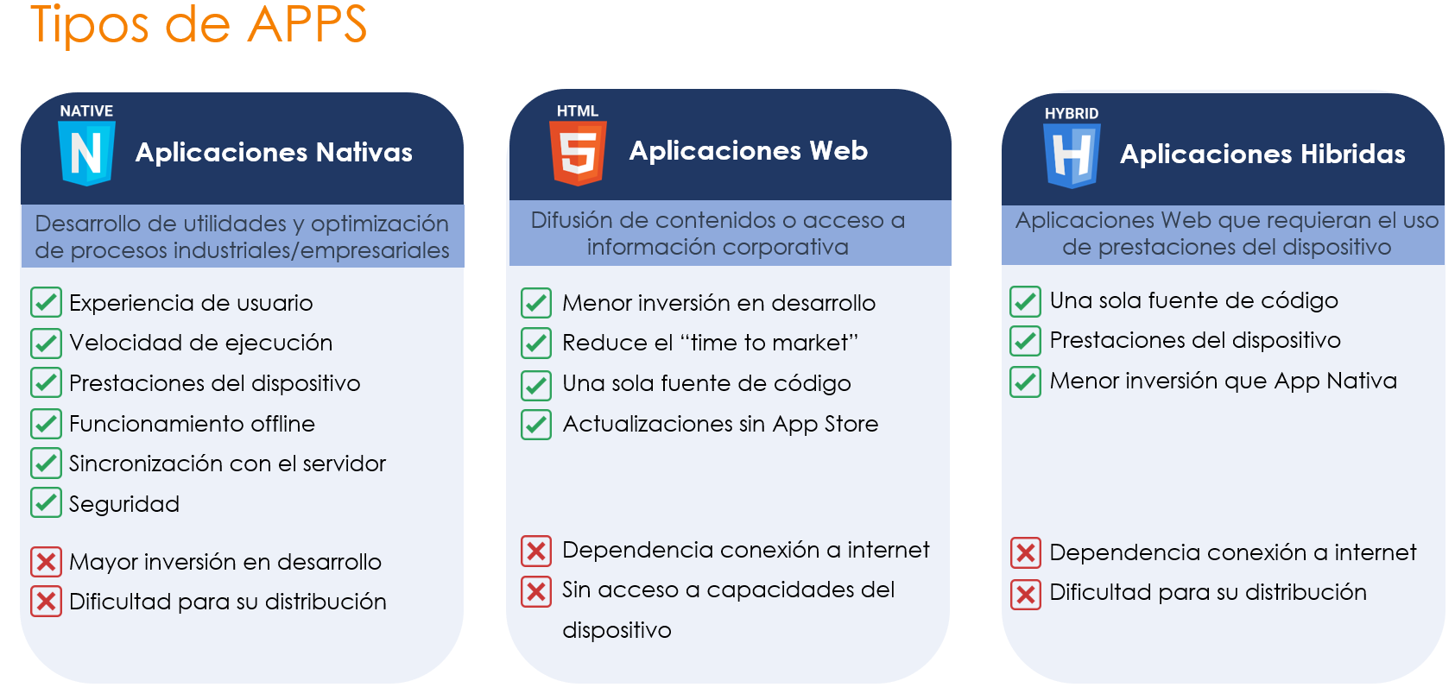

Slide 8
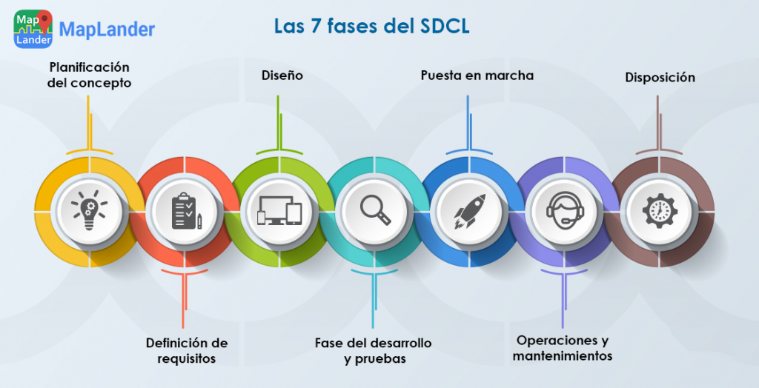
Proceso de Creación de una App
Información clave:
Planificación y Diseño: Conceptualiza la idea y diseña la interfaz de usuario.
Desarrollo: Escribe el código en Android Studio (Java) y define los diseños en XML.
Pruebas: Ejecuta la app en un emulador o dispositivo real para encontrar errores.
Publicación: Sube la app a la Google Play Store para que esté disponible para el público

